Slide 1

L’offre TPE GPRS Mini
Direction du marché des Professionnels – Agriculture Viticulture – Association de Proximité
Octobre 2021

Slide 2
Introduction
Le TPE Premium GPRS Mini
Les supports
Le process

Slide 3

01
Introduction
Le TPE Premium GPRS Mini
Les supports
Le process

Slide 4



1. Introduction
Rappel sur les TPE Androïd
TPE Premium : des TPE connectés de dernière génération qui simplifient l’expérience d’encaissement des commerçants
Un TPE plus performant
Un matériel connecté
Un TPE « green»
Un TPE 2.0
Plus rapide et plus de confort dans l’utilisation avec un gain de temps appréciable
Un chiffre d’affaires protégé
Une gestion et un SAV optimisé
Une dématérialisation des tickets en natif
Des services à valeur ajoutée pour le commerçant et ses clients
Plus de tickets de télécollectes et de téléparamétrage
Possibilité de ne pas sortir le ticket porteur
Démarche écologique
Economies financières
Anticipation de la réglementation 2023*
Transactions plus rapides
Ergonomie de type smartphone
Dalle tactile réactive
Batterie plus puissante
Absence de télécollecte sur le TPE
Prise en main à distance du TPE en cas de panne
Déploiement accéléré de nouveaux service à valeur ajoutée
Nouveaux moyens de paiement (Chèques vacances dématérialisés via lecture des QR code),
Suivi des transactions sur le TPE
Applications tierces (TAC Verif…)
* janvier 2023 : par défaut, le ticket porteur devra être proposé en option lors du paiement. Le commerçant devra donc demander à son client s’il souhaite recevoir son ticket

Slide 5
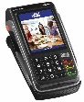

1. Introduction
Rappel sur les TPE Androïd
Natixis Payments a réalisé une enquête de satisfaction en juin (via cabinet Codha) auprès de 1700 clients détenteurs d’un contrat de TPE classique et 73 clients détenteurs de TPE Android. Les résultats révèlent un écart significatif de satisfaction entre les deux types de matériels.
TPE classiques
TPE Premium
☺
☺
90% de satisfaction globale (+2 pts / 2019)
92% satisfaction globale
☺
13% de Net Promoteur Score (+4 pts)
☺
58% de Net Promoteur Score
☺
Une satisfaction homogène selon l’ancienneté des clients
☺
Une forte recommandation active (48%)
☺
☹
50% des insatisfactions concernent le manque d’informations sur le fonctionnement
93% de satisfaction de l’ATT (+5 pts / 2019)
☹
Une faible recommandation active (-17%, -2 pts / 2019)
☹
65% des insatisfactions concernent le fonctionnement du TPE
☹
  Des tarifs jugés trop élevés

Slide 6


1. Introduction
Enjeux
La mise en marché du TPE Premium Mini permet au réseau de répondre à 2 objectifs
Conquête
Adresser les clients dilizi les plus actifs
v
v
Gagner des parts de marché notamment car aucune banque de la place ne propose aujourd'hui ce produit innovant, bien que le TPE Android va probablement devenir le standard du marché (arrivée d’Ingenico / Verifone d’ici 2022)
Une petite partie des clients de dilizi (10% des actifs) qui réalisent beaucoup de transactions et/ou qui ont besoin d'encaisser en mobilité, serait appétente à cette nouvelle offre.

Slide 7
02
Introduction
Le TPE Premium GPRS Mini
Les supports
Le process

Slide 8


2. Le TPE Premium GPRS Mini
Le TPE premium GPRS Mini : points forts
COMPACT ET MOBILE
TICKETS DÉMATERIALISÉS
Par son format ultra compact, le TPE Premium Mini se transporte aussi facilement qu’un smartphone. Il s’utilise en totale mobilité grâce à sa SIM 4G Multi-Opérateurs*
* Sous réserve d’une couverture réseau GPRS
Sans imprimante, le TPE Premium Mini ne consomme pas de rouleaux de papiers. Les tickets sont dématérialisés et peuvent être envoyés par e-mail au client.
SIMPLE ET RAPIDE
SÉCURISÉ
Le TPE Premium Mini s’appuie sur un système d’exploitation Android et propose une interface de paiement plus intuitive ainsi que des transactions plus rapides qu’un TPE classique.
Les données de paiement sont conservées et protégées dans un environnement sécurisé.
Le matériel est conforme aux exigences sécuritaires :
Certifié PCI-DSS
OS Android sécurisé

Slide 9
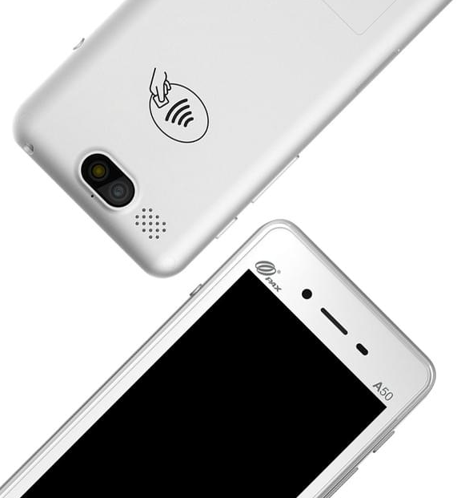
2. Le TPE Premium GPRS Mini
Caractéristiques du matériel
Taille * : 138 x 69,5 x 12 mm
Poids : 163g (incluant la batterie)
Ecran : tactile 4,5’’ en qualité 720 x 1280
Capacité de stockage : 8Gb
Communication : 4G Multi-Opérateurs et Wifi
Sans contact : Oui
Caméra pour QR Code : Oui
Batterie : 2500 mAh
Pas de lecteur de carte à piste
* NB, en comparaison :
- Apple iPhone 12 mini = 135g pour 131,5 x 64,2 x 7,4 mm
- Samsung Galaxy S21 : 171g pour 151,7 x 71,2 x 7,9

Slide 10
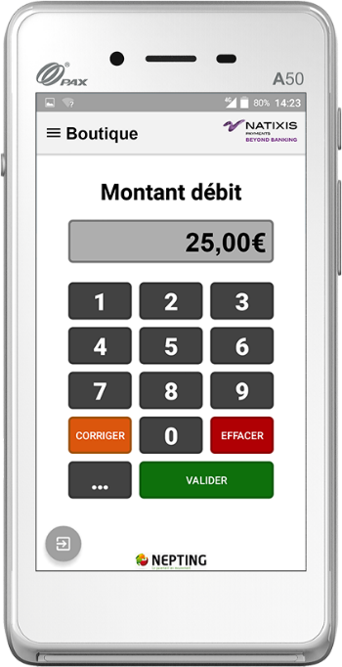


2. Le TPE Premium GPRS Mini
Caractéristiques du matériel
Logiciels disponibles
Logiciels non disponibles
Attention :
les opérations cartes > 800 €* et certaines cartes étrangères, notamment hors Europe (selon paramètres émetteurs) nécessiteront un report du ticket affiché à l’écran, sur papier avec ajout de la signature du porteur
Paiement :
Contact CB / Sans Contact CB (Acceptation carte commerciale, VISA/MCD étrangère hors carte à piste, etc.)
CONECS (cartes titres restaurant)
VAD
PLBS
AMEX
ANCV
Applications compagnons :
Calculette, Agenda, Convertisseur, Mes transactions
Pas de caisse
Pas d’application NXS (car nécessité de la signature ticket commerçant)
Pas d’application Mes consommables
CE BoostFID : non disponible au lancement mais adaptation en cours
Logiciel de mise à jour de carte Vitale à venir
Pas de logiciel de gestion de feuilles de soins électroniques
*
* Pour les commerçants CE

Slide 11



2. Le TPE Premium GPRS Mini
Clients appétents
Type de clients
Exemples de métiers
En majorité : des activités qui n’ont pas besoin de gérer de rush, c’est-à-dire sans besoin d’encaisser rapidement plusieurs clients à la suite (sauf s’ils acceptent de ne pas recevoir de ticket)
Exemple de métiers appétents :
PLS (infirmières, kinés, médecins à domicile…)
Commerçants sur les marché (hors métiers de bouche)
Artisans, Taxis
Métiers de livraison à domicile
Exemple de métiers non appétents :
Métiers de bouche (boucher, boulanger…)
Ne s’adresse pas aux micro-marchands encaissant très peu de flux et qui ne souhaite pas d’abonnement

Slide 12

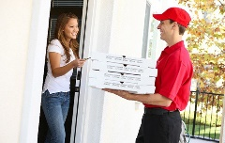

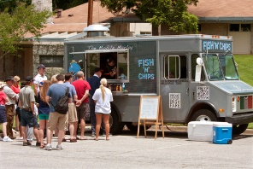
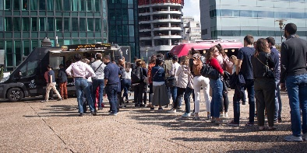

2. Le TPE Premium GPRS Mini
Exemples de cas d’usage possible
Encaissement client seul, sans file d’attente
Queue Busting
Le Premium Mini : moyen d’encaissement principal
Le client est seul en face à face et dispose du temps nécessaire pour transmettre son e-mail afin de recevoir son ticket
Le Premium Mini : moyen d’encaissement secondaire
Le commerçant dispose déjà d’un TPE mais utilise le Premium Mini pour soulager sa file d’attente (via un de ses collaborateurs par exemple)
Exemples :
Taxi, livreurs, Pro de santé à domicile…
Exemples :
Restaurants à emporter, food trucks…
Certains restaurants ou bar/café, selon leur configuration :

Slide 13



2. Le TPE Premium GPRS Mini
Tarification
Pour tous types de commerçants
Pour les Professionnels de Santé
25,90 € HT
par mois
23,90 € HT
par mois
Engagement 48 mois*
Engagement 48 mois*
Frais de dossier : 50 € HT*
Eligible à l’offre de Bienvenue Premium : 2 mois de loyers offerts
Tarif logiciels : identique aux offres Premium
Rémunération CE : 10% HT du loyer + 10 € HT par nouveau contrat (hors renouvellement)
* Limité à 2 frais de dossier par SIRET
Maintenance et assistance comprise dans le loyer

Slide 14

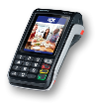




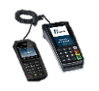
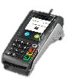
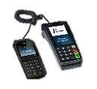
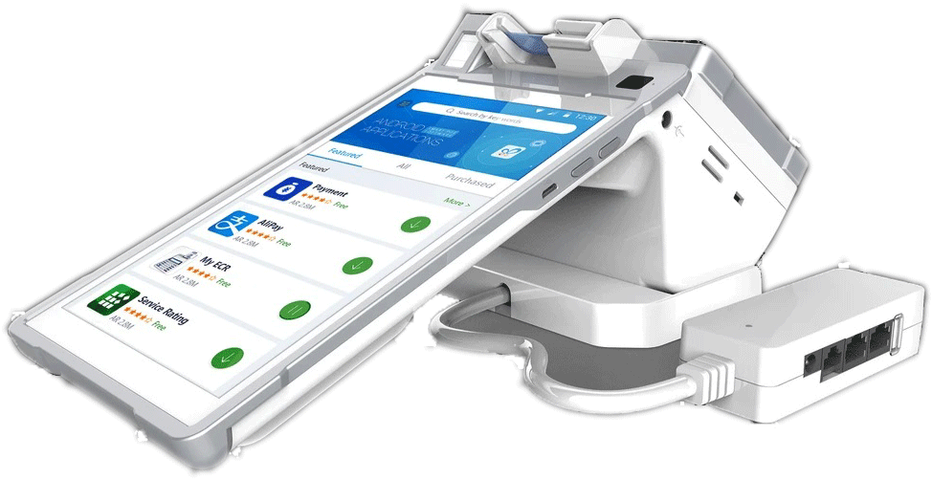
2. Le TPE Premium GPRS Mini
Positionnement au sein de l’ensemble de la gamme TPE
TPE Classiques
TPE Premium
SOLUTION DE PAIEMENT
SOLUTION DE PAIEMENT + APPLICATIONS COMPAGNONS
SOLUTION D’ENCAISSEMENT : TPE + CAISSE DIGITALE
MOBILITÉ
GPRS
Mini
GPRS
Mobile
GPRS
Mobile
Mobile GPRS + Caisse digitale
IP
Mobile
Mobile IP + Caisse digitale
IP Mobile
IP
Fixe
IP
Fixe + PP
GPRS Fixe
GPRS
Fixe + PP
Fixe IP
Fixe + Caisse digitale
FONCTIONNALITÉS / PRIX
14

Slide 15

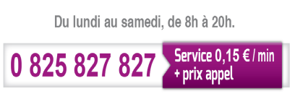
2. Le TPE Premium GPRS Mini
Prestations incluses
Le TPE Premium Mini bénéficie des mêmes prestations d’installation et de maintenance que les TPE premium
Installations | En standard : par transporteur
 | En option : par technicien sur site (99€ HT sur le même point de vente)
Maintenance | En standard : par échange standard
 | En option : par technicien sur site (3,5€ HT /mois par TPE)
Assistance

Slide 16
03
Introduction
Le TPE Premium GPRS Mini
Les supports
Le process

Slide 17
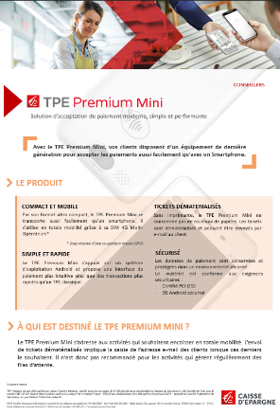
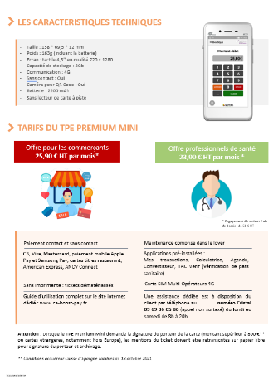
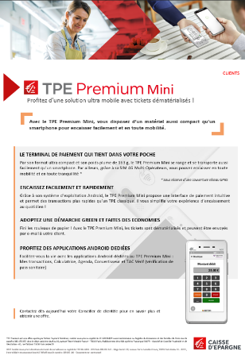
3. Les supports
Fiches produits
Fiche produit Conseillers
Fiche produit Clients
Disponible sous OSC et EasyTPE fin octobre

Slide 18
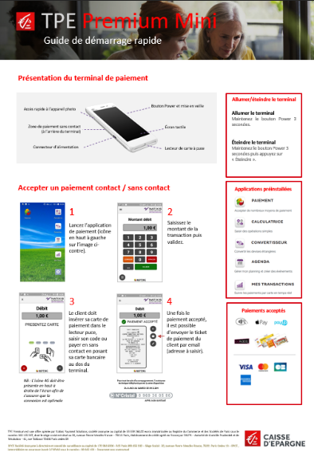
3. Les supports
Le mode d’emploi utilisateur
Un mode d’emploi utilisateur sera disponible en 2 versions
Guide de démarrage rapide de type « je fais mon premier paiement » inséré dans le colis
Guide utilisateur complet disponible sur le site public www.ce-boost-pay.fr et dans le Premium Mini sous forme d’application
En cours
Pour rappel :
Une assistance dédiée est à disposition du client par téléphone au numéro Cristal 09 69 36 05 86 (appel non surtaxé) du lundi au samedi de 8h à 20h

Slide 19
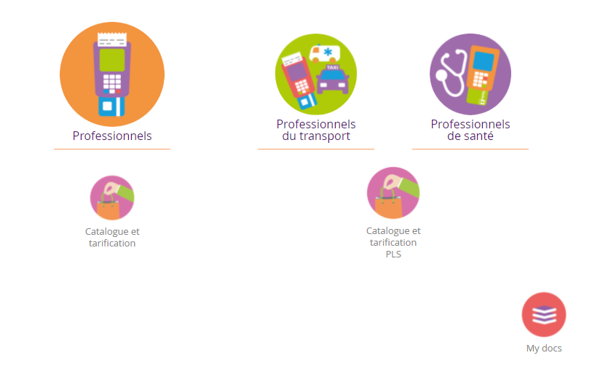
3. Les supports
Easy TPE
Le TPE Premium GPRS Mini sera proposé sur Easy TPE* en deuxième choix possible au côté du TPE Premium en soulignant que le Premium Mini ne dispose pas d’imprimante
Easy TPE
Le TPE Premium GPRS Mini sera disponible sur EasyTPE fin octobre octobre
*Easy TPE = l'outil de diagnostic besoin TPE des conseillers

Slide 20
04
Introduction
Le TPE Premium GPRS Mini
Les supports
Le process

Slide 21




4. Le Process
Le parcours de souscription
Le parcours de souscription est identique à celui appliqué actuellement pour les offres TPE Premium
RDV client en agence et/ou avec un expert
Mise en service du matériel
Présentation de l’offre au client
Diagnostic du besoin dans Easy TPE
Préconisation de la solution adaptée
Prise en charge de la livraison et de la mise en service par les équipes Natixis Payments
1
3
4
Assistance / Service
après-vente
Assistance Technique Téléphonique
Guide de démarrage disponible et autres prestations d’aides disponibles dans www.ce-boost-pay.fr
2
Bon de commande et Myflow
Remplissage du bon de commande monétique
Choix des options (logiciels ou installation et formation en point de vente…)
Transmission via Myflow

Slide 22
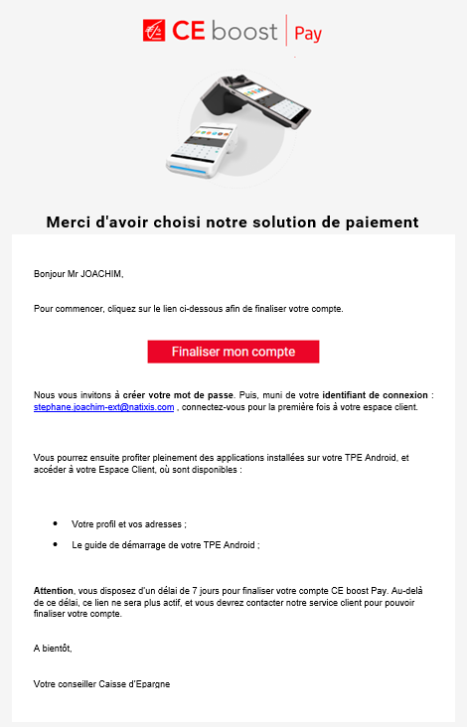
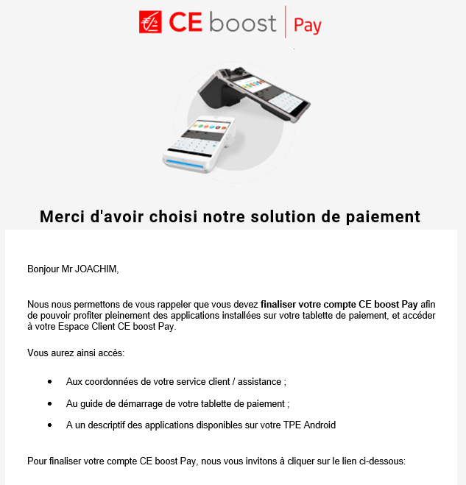
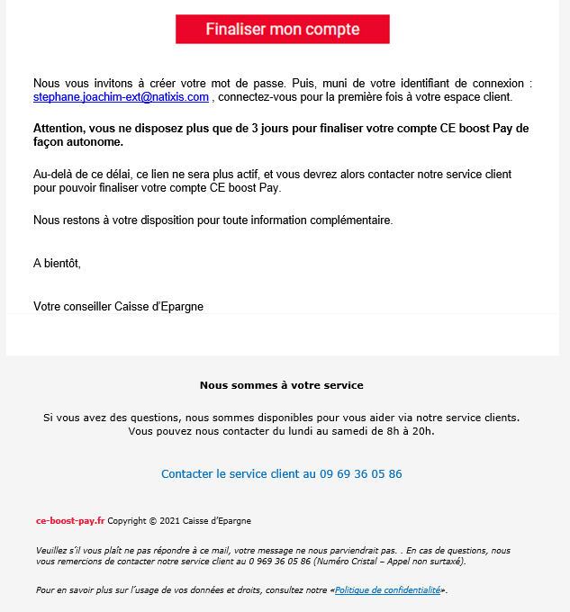
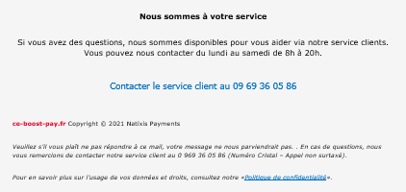
4. Le Process
Notifications mails
Mail reçu client sous 24h suite à la souscription de l’offre
Mail reçu client 4 jours après souscription de l’offre
Comme pour les TPE Premium, le client reçoit un mail de notification dès la saisie de NP dans ses outils pour qu’il finalise la création de son compte sur le site www.ce-boost-pay.fr.
Cela lui permettra :
D’accéder à son espace client
D’utiliser l’application Mes Transactions (visualisation des 60 dernières transactions de la journée en cours)
Prochainement : D’accéder à ses factures mensuelles dématérialisées
NB : Sans action de sa part, 1 relance est effectuée au bout de 4 jours.
Attention : Le client dispose de seulement 7 jours pour la création son compte. Passé ce délai, il devra contacter l’ATT pour procéder à un nouvel envoi d’e-mail.

